Slide 1





项目背景与目标
关键概念与原理
架构
论关键实现与演示点
验证结果与数据
排错与复盘
（虚拟化 vs 容器）同一应用的性能与隔离边界对比实验
期末答辩
答辩学生：黄夏梓
23数据科学与大数据技术

Slide 2
架构
验证结果与数据
项目背景与目标
关键概念与原理
关键实现与演示点
排错与复盘
01
项目背景与目标
02
关键概念与原理
目录
03
架构
04
关键实现与演示点
01
05
验证结果与数据
06
排错与复盘

Slide 3




项目背景与目标
关键概念与原理
架构
关键实现与演示点
验证结果与数据
排错与复盘
项目背景与目标
项目背景
云计算时代的技术选择挑战：云原生时代，应用部署载体在传统虚拟机与新兴容器间选择
NIST云计算特征体现：快速弹性、资源池化、按需自助服务
技术发展背景：传统虚拟化（VMware）与容器化技术（Docker）、云原生的运用
目标
实现同一Nginx应用在VMware虚拟机与Docker容器中的自动化部署与运行。
量化对比启动时间、CPU/内存/磁盘占用（≥3指标
对两者部署的Nginx服务进行并发压力测试，对比QPS与平均响应时间

Slide 4
项目背景与目标
关键概念与原理
架构
关键实现与演示点
验证结果与数据
排错与复盘
关键概念与原理
NIST云计算特征
虚拟化vs容器化
服务模型
解释：主要运用快速弹性伸缩，快速弹性指云计算资源能够快速且弹性地（有时是自动地）供给和释放，以迅速扩展或收缩服务能力。
在本项目中的体现：我们通过精确测量VM和Docker的启动时间，量化了二者响应资源需求变化的速度。Docker秒级启动的特性是"快速弹性"的完美体现，而VM分钟级的启动时间则更适用于稳态工作负载。
在本项目中的体现：实验数据中，VM的磁盘占用远小于Docker，因其仅需应用本身文件；而Docker需包含应用及部分OS文件层。并发性能差异部分源于网络隔离方式的不同（VM桥接 vs Docker NAT）。安全性结论（VM隔离性更强）直接源于此根本性技术差异
解释：IaaS（基础设施即服务）提供虚拟化的计算资源（如VM），用户掌控OS及以上。PaaS（平台即服务）提供运行环境（如容器平台），用户专注于应用本身。
在本项目中的体现：VM对应典型的IaaS消费模式，用户需管理整个"服务器"。Docker容器则更贴近PaaS的理念，开发者只需关心"应用包"。我们的实验对比，实质上也是这两种云服务模型底层技术载体在性能层面的直接比较。

Slide 5
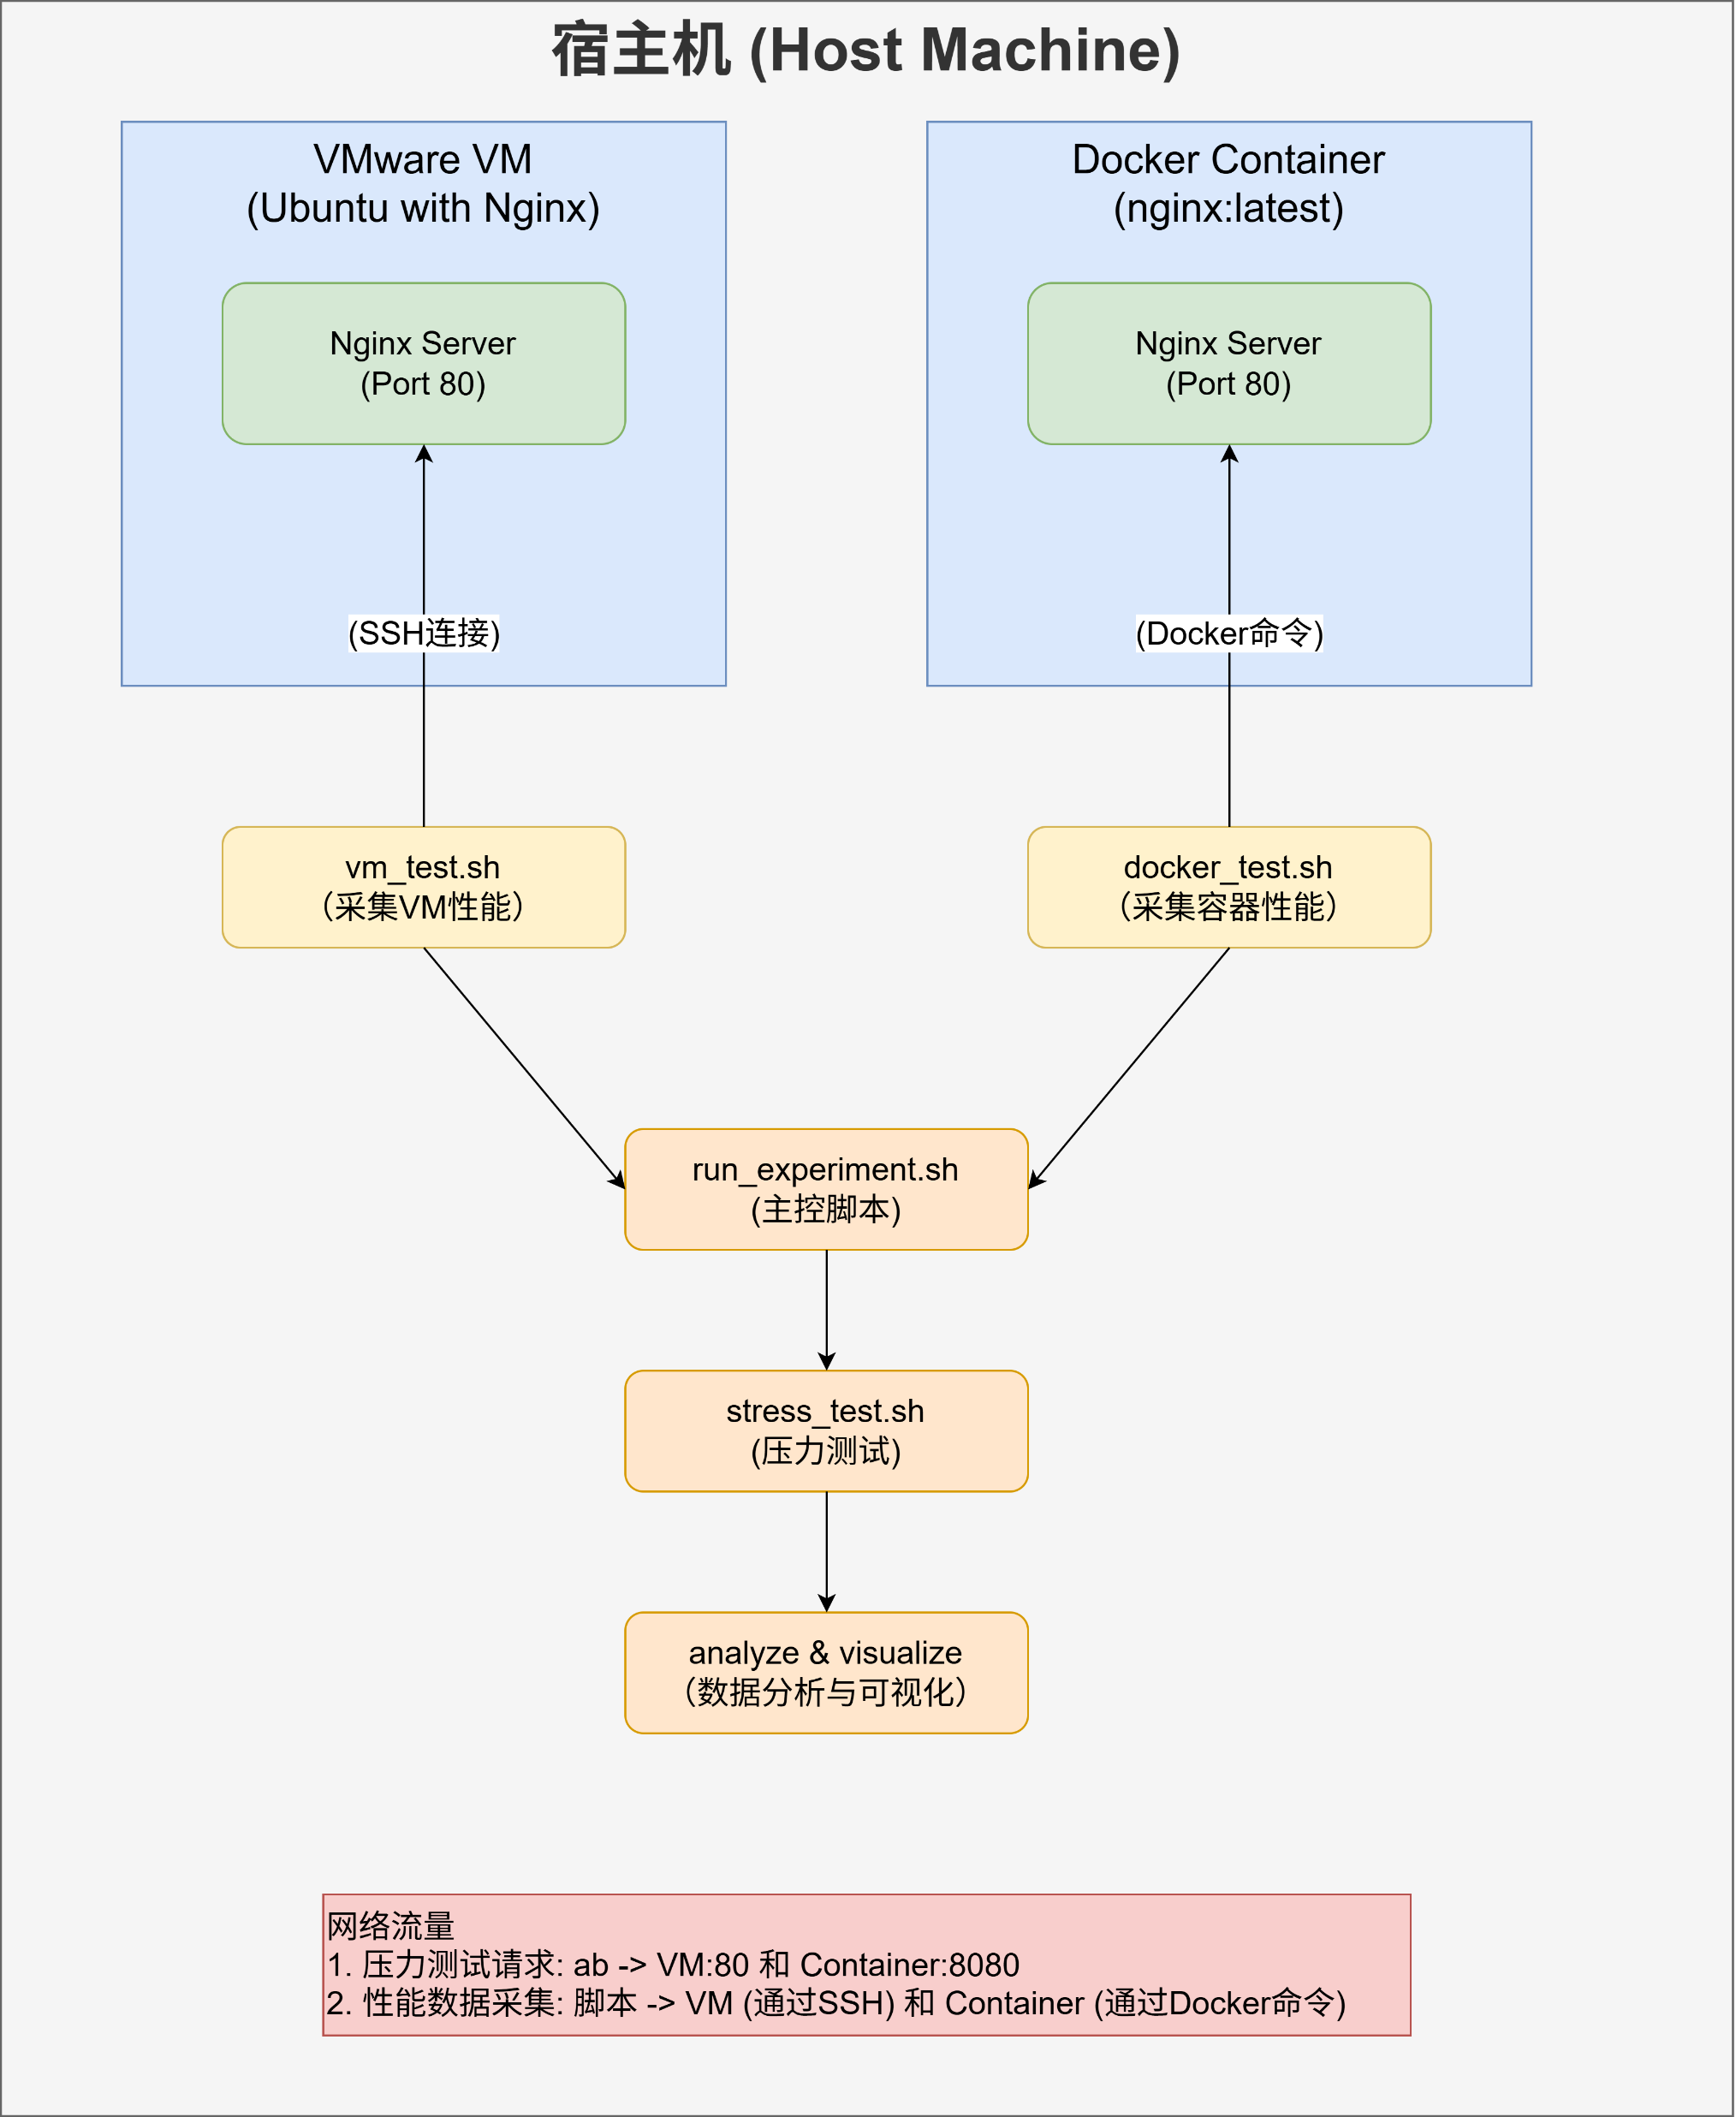

项目背景与目标
关键概念与原理
架构
关键实现与演示点
验证结果与数据
排错与复盘
架构
实验环境架构：
物理服务器 → Hypervisor (VMWare) → VM实例
物理服务器 → Docker Engine → 容器实例
测试应用：Nginx Web服务器作为基准测试应用
测试流程：自动化脚本完成全流程测试和数据分析

Slide 6
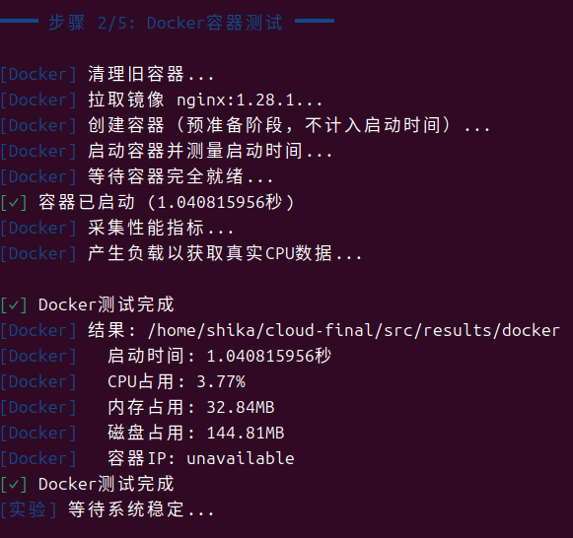
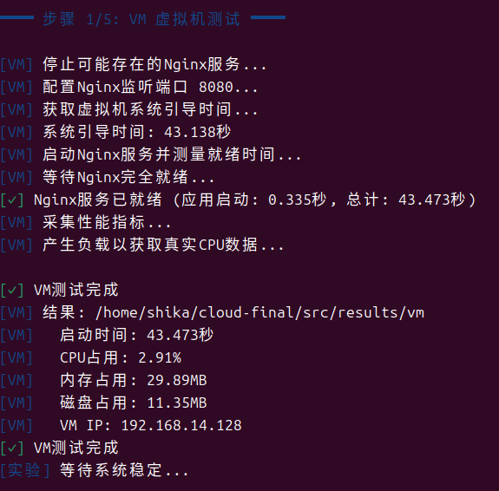
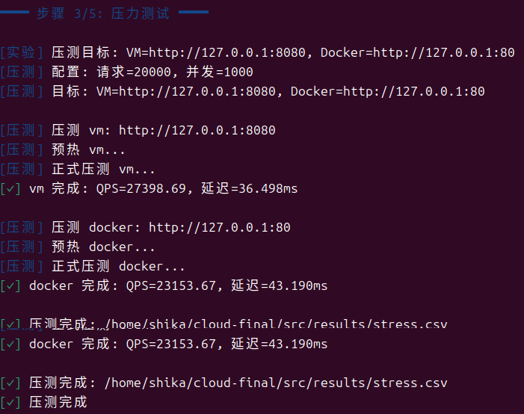
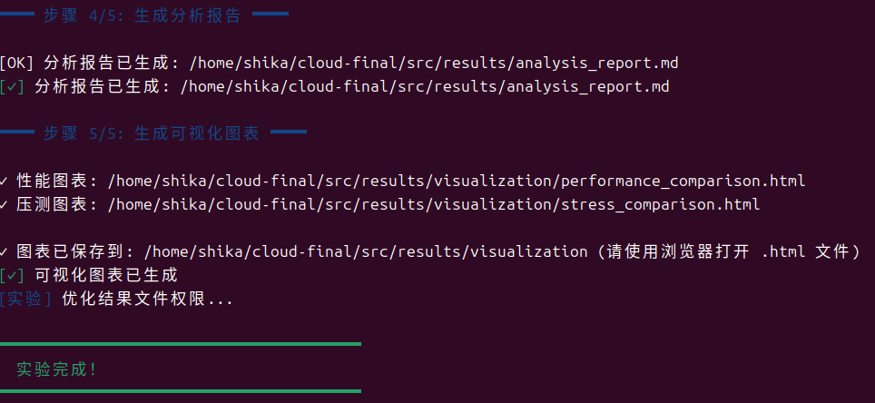
项目背景与目标
关键概念与原理
架构
关键实现与演示点
验证结果与数据
排错与复盘
关键实现与演示点
该项目实现VM与Docker性能对比自动化实验，通过shell脚本执行测试，Python进行数据分析处理，生成包含启动时间、资源占用、QPS、响应延迟等指标的详细对比报告，并提供交互式HTML可视化图表展示实验结果。

Slide 7
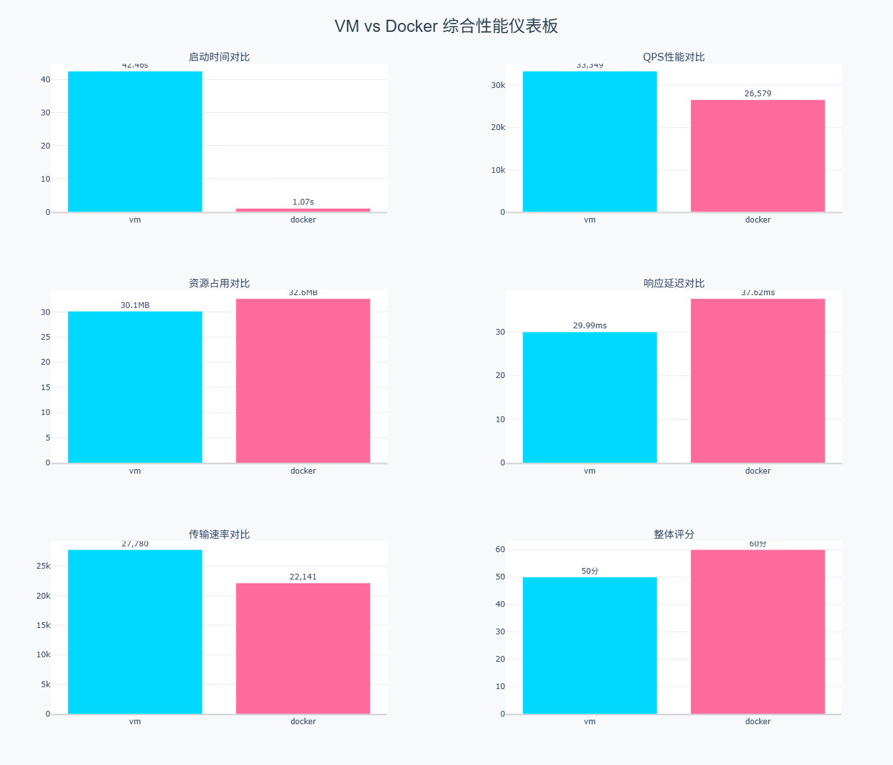
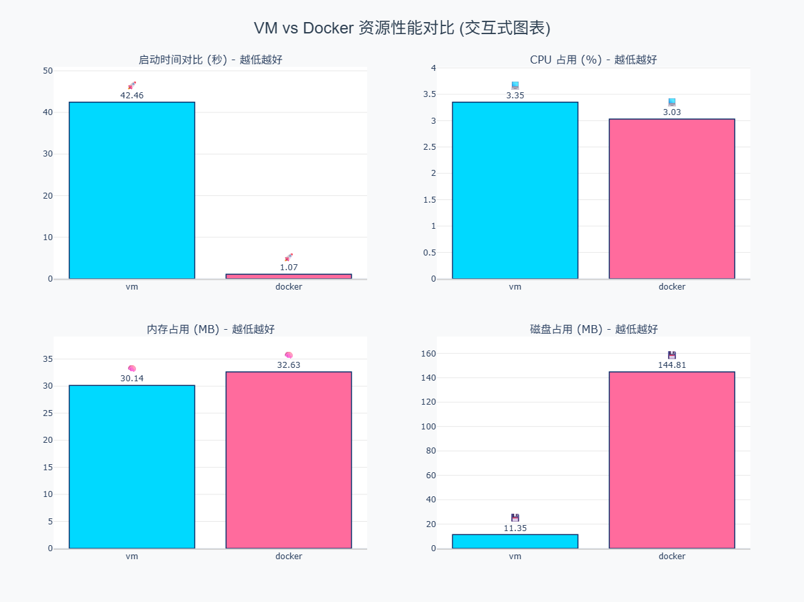
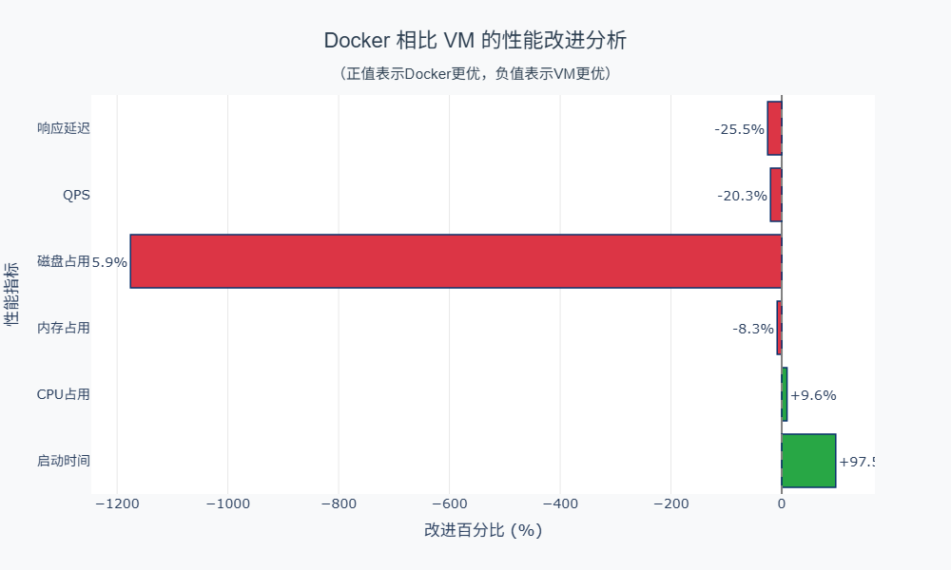
项目背景与目标
关键概念与原理
架构
关键实现与演示点
验证结果与数据
排错与复盘
验证结果与数据
综合性能仪表板显示 VM 在 QPS、传输速率等维度占优，Docker 启动时间极快且整体评分更高。
性能改进分析中，Docker 的启动时间改进超 97%，但 QPS、响应延迟等指标弱于 VM，磁盘占用仅略优。
VM 与 Docker 的资源性能对比显示，Docker 在启动时间上优势极大（仅 1.07 秒），但磁盘占用远高于 VM，CPU、内存占用略优于 VM

Slide 8
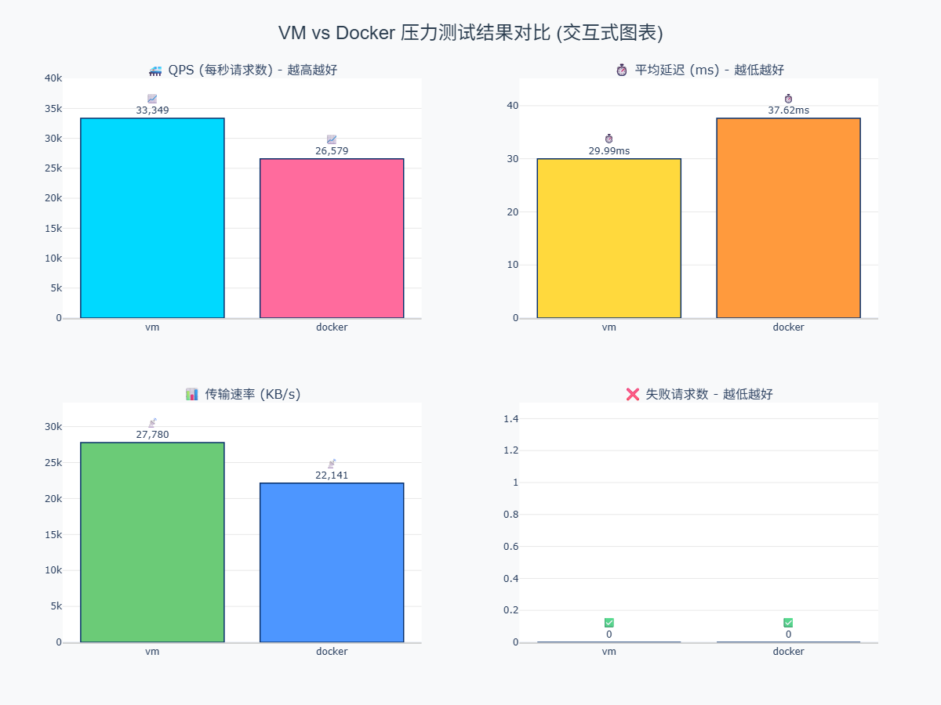
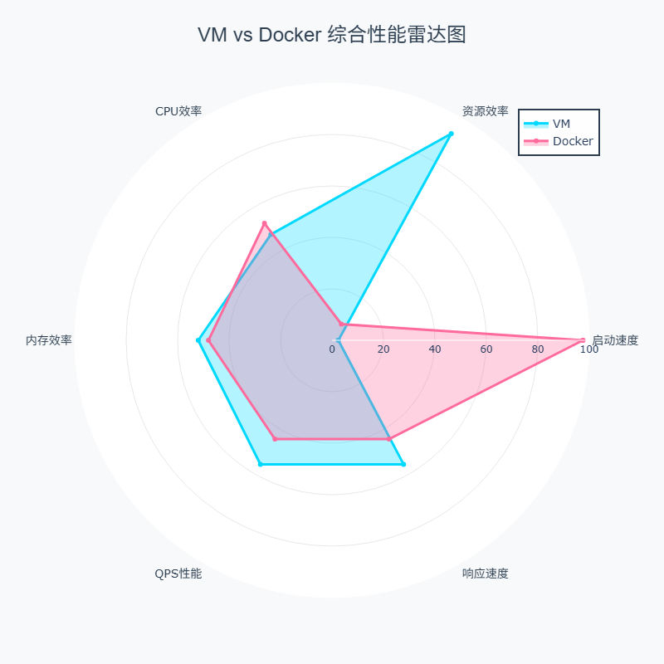
项目背景与目标
关键概念与原理
架构
关键实现与演示点
验证结果与数据
排错与复盘
验证结果与数据
雷达图呈现 VM 在 QPS、响应速度等方面表现更优，Docker 的启动速度优势突出。
压力测试中 VM 的 QPS、传输速率表现更优，Docker 的平均延迟更高，二者失败请求数均为 0。

Slide 9


项目背景与目标
关键概念与原理
架构
关键实现与演示点
验证结果与数据
排错与复盘
排错与复盘
Docker 命令权限拒绝
根因：Docker守护进程默认以Unix socket通信，该socket文件属于 `docker` 用户组。非root用户必须加入该组才有权限访问。
解决方法：执行 `sudo usermod -aG docker $USER` 将当前用户加入docker组，然后注销并重新登录（或执行 `newgrp docker`）使组权限生效。
默认实验端口（8080）被占用
根因：宿主机上已有其他服务（如另一个测试程序、Jenkins等）占用了脚本默认配置的端口。
解决方法：
1. 终止占用端口的进程（如果不重要）。
2. 更优解：使用脚本的 `--auto-port` 参数，让脚本自动寻找一个可用端口。
例如：`bash run_experiment.sh --auto-port`。
VM性能采集脚本因网络波动导致SSH连接超时
根因：实验环境网络不稳定，或VMware虚拟网络配置（如NAT服务）出现短暂异常。
解决方法：
1. 重启VMware网络服务：`sudo systemctl restart vmware-networks.service` (Linux宿主机)。
2. 在VMware中重置虚拟网络配置。
3. 在脚本中增加SSH连接的重试机制和超时设置，例如使用 `ssh -o ConnectTimeout=5 -o ConnectionAttempts=3 ...`。。

Slide 10

项目背景与目标
关键概念与原理
架构
关键实现与演示点
验证结果与数据
排错与复盘
分工与贡献
组员 | 分工 | 工作量
陈莹 | 代码实现 | 30%
翁又晴 | 文档编写 | 20%
陈佳美 | PPT制作 | 20%
黄夏梓 | 答辩准备与呈现 | 30%

Slide 11
项目背景与目标
关键概念与原理
架构
关键实现与演示点
验证结果与数据
排错与复盘
Thanks for listening!
答辩学生：黄夏梓
指导老师：李小画

